Slide 1

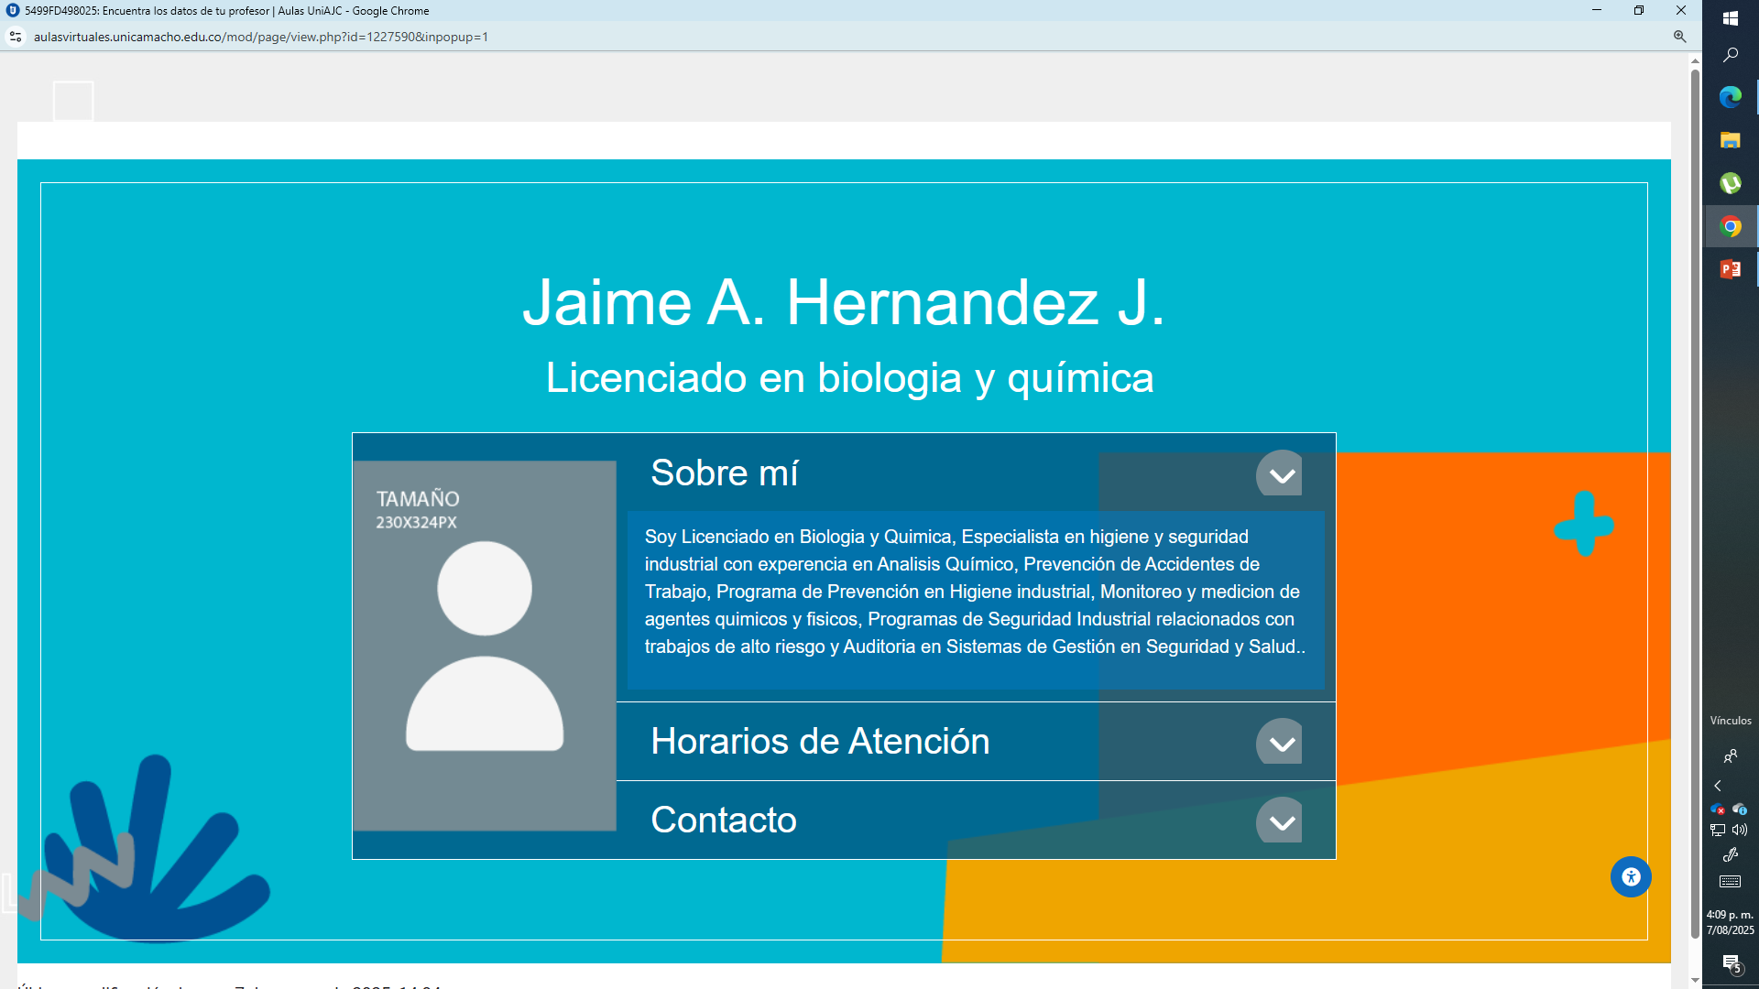
Peligros Químicos

Slide 2
Peligros Químicos
HOY VEREMOS …
Introducción al curso
Acuerdo pedagógico
Trabajo Grupal

Slide 3
Peligros Químicos

Slide 4

Peligros Químicos

Slide 5
Peligros Químicos

Slide 6
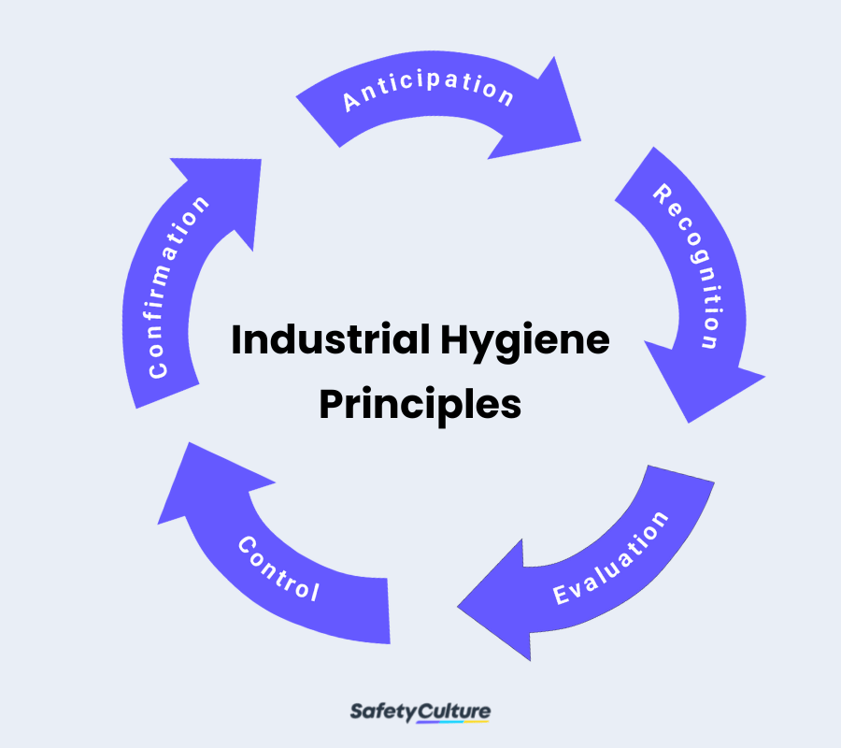

Modelo de gestión

Slide 7
Donde se proponen las medidas de intervención?

Slide 8



Slide 9
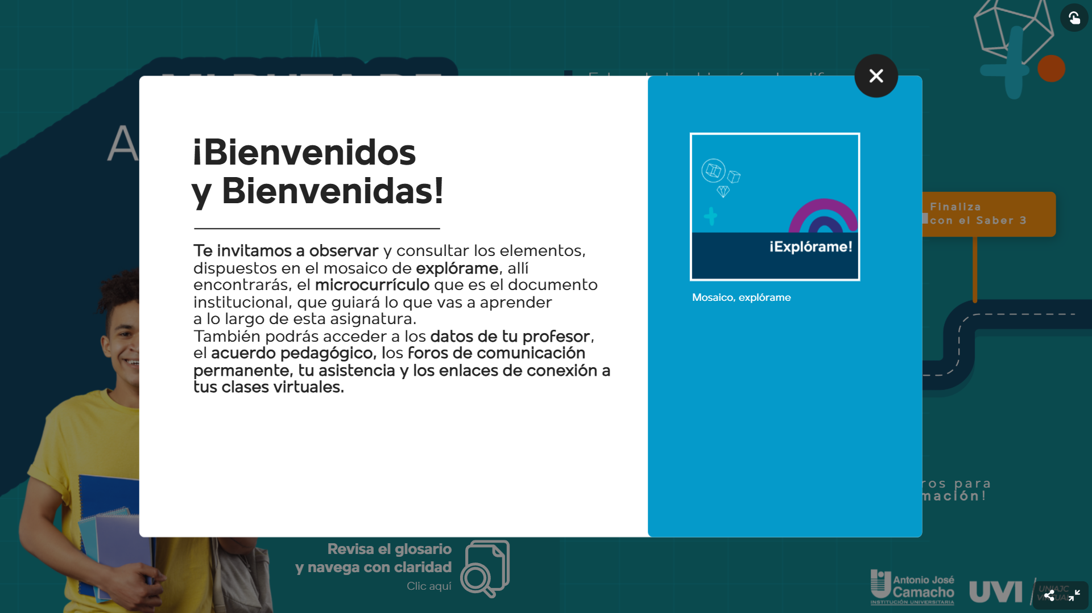

Slide 11
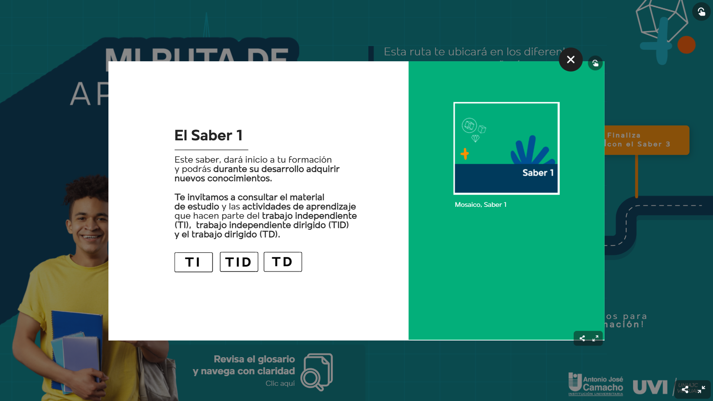

Slide 12
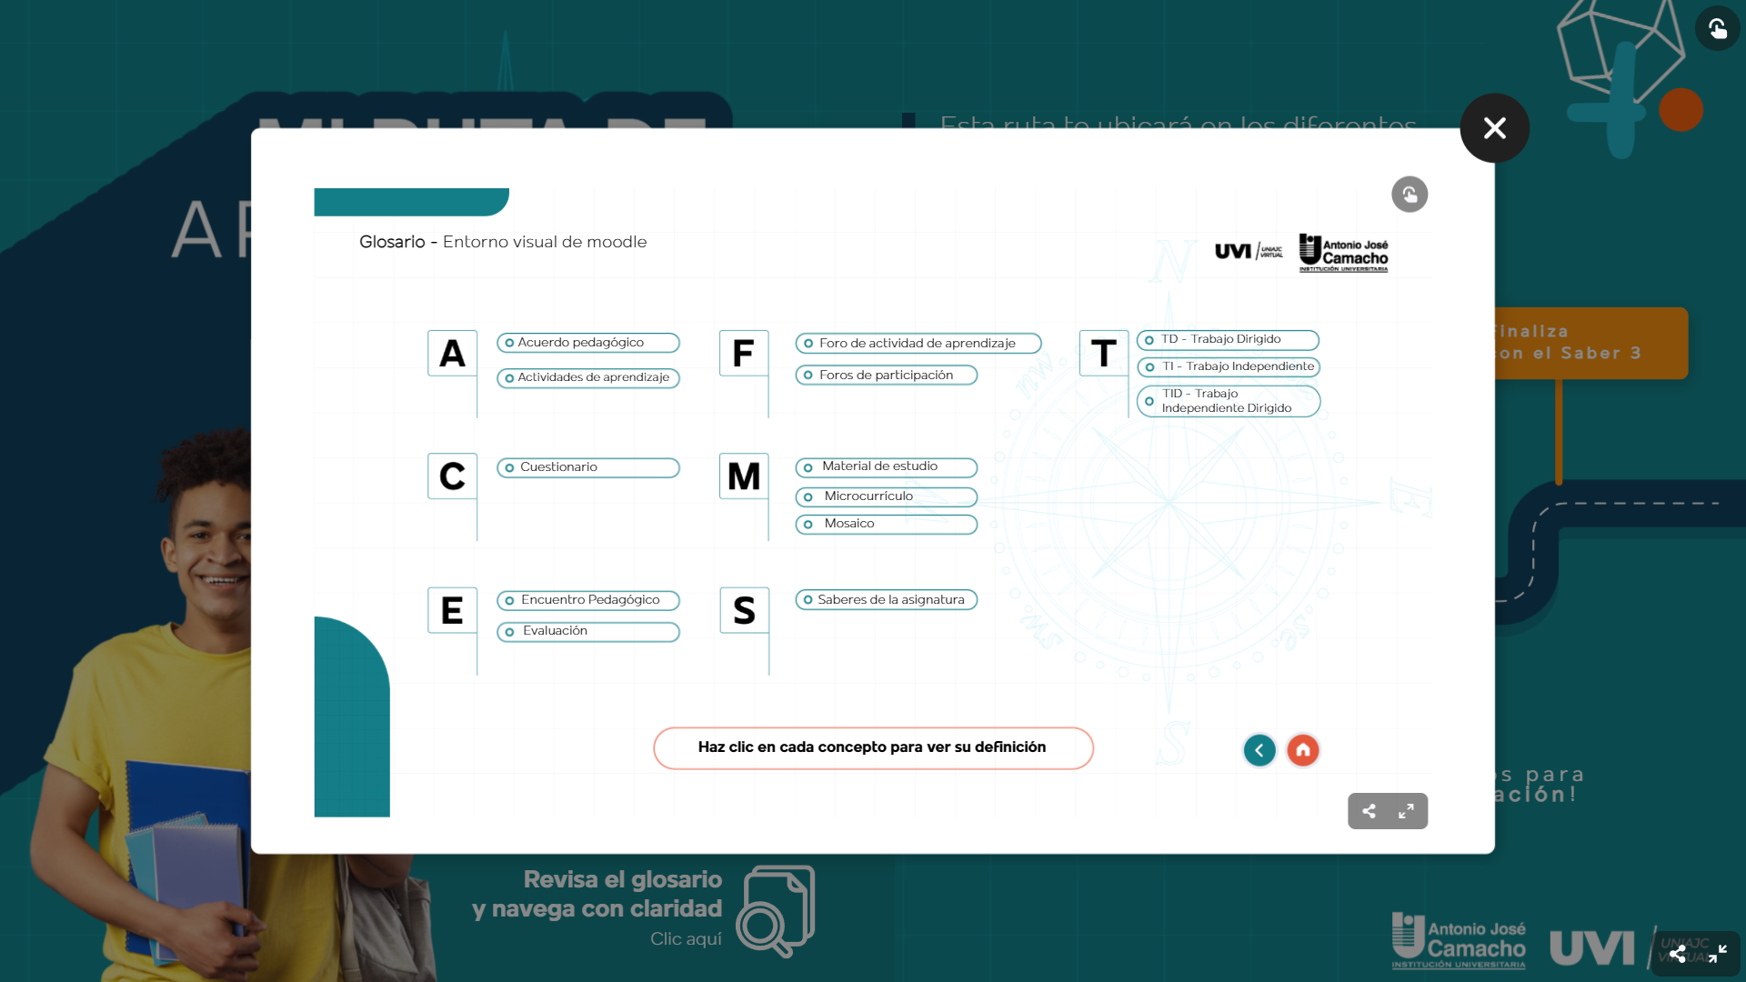

Slide 14
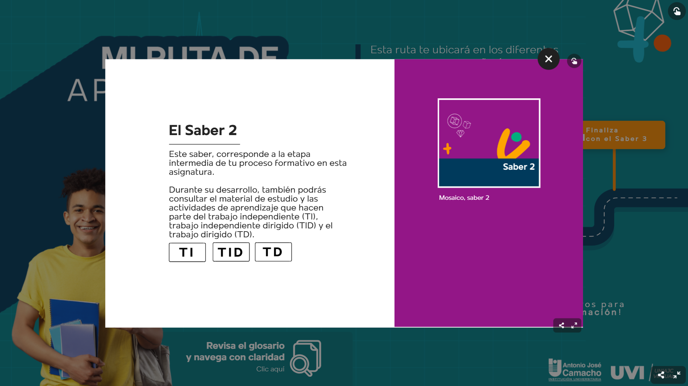

Slide 16
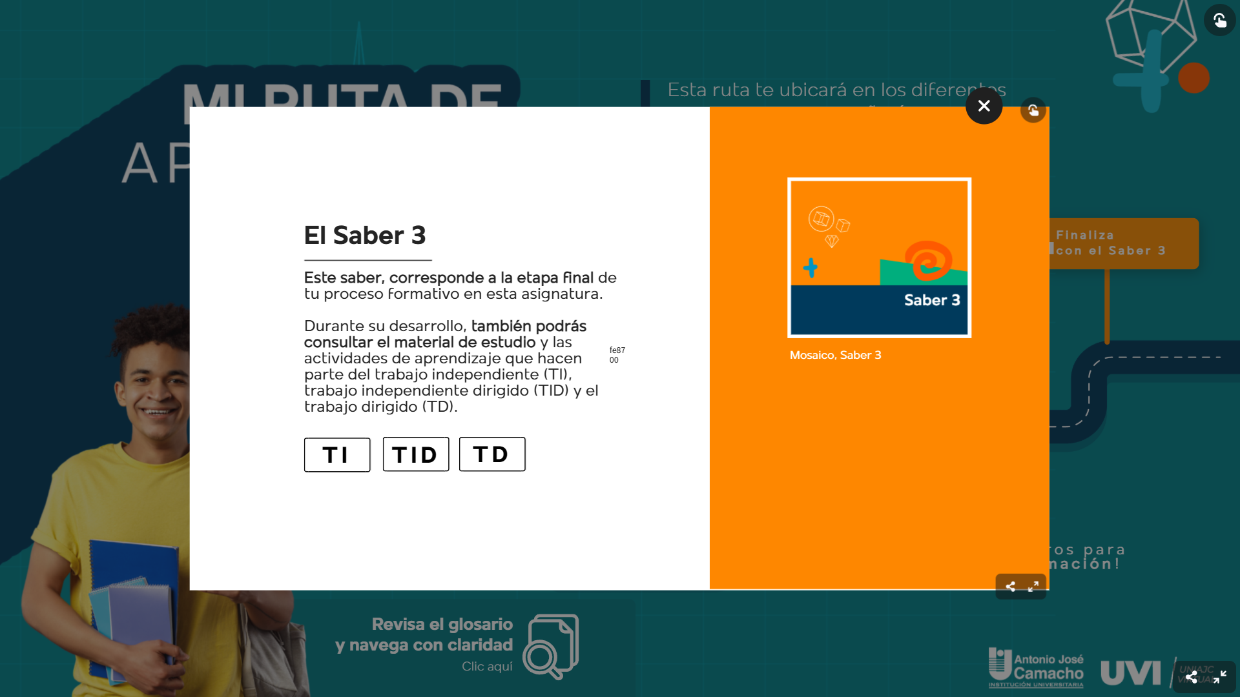

Slide 17
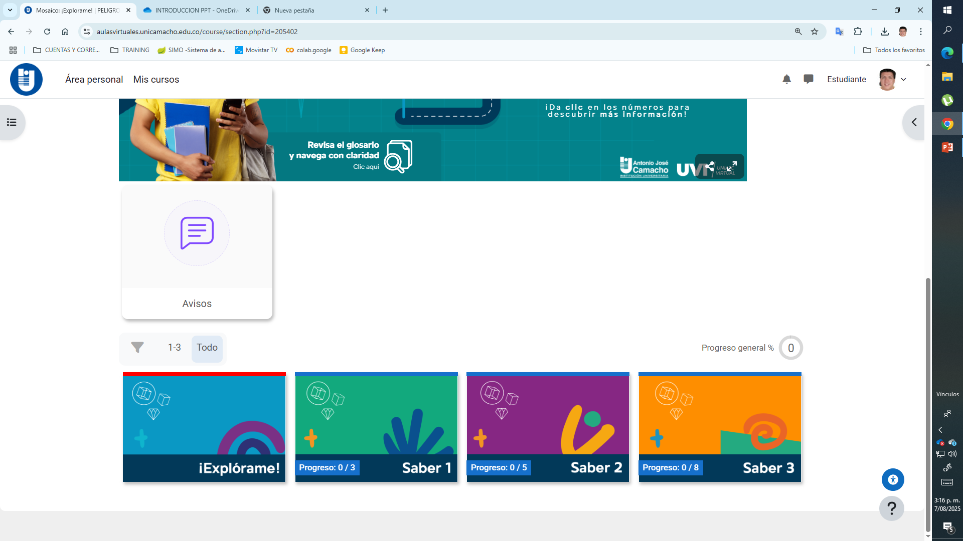

Slide 20
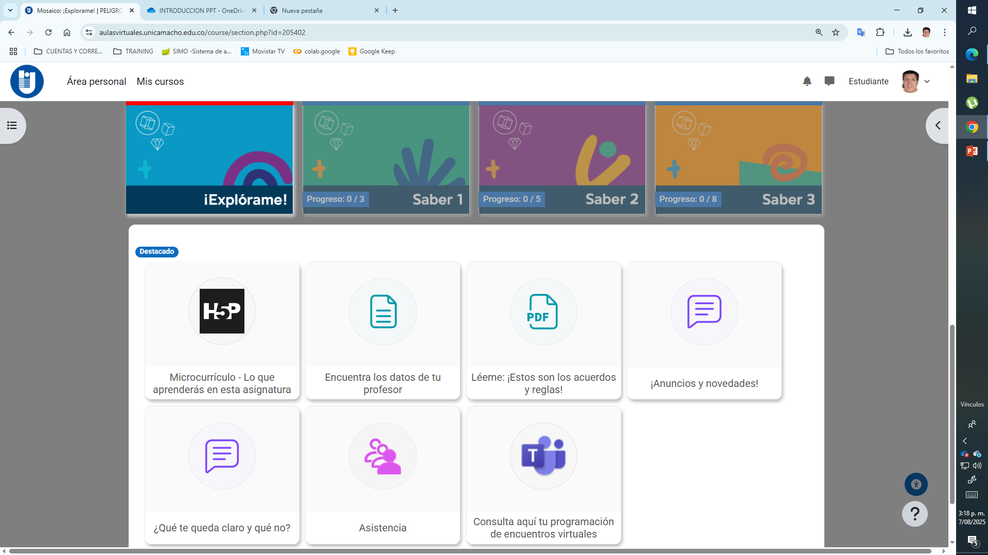

Slide 23
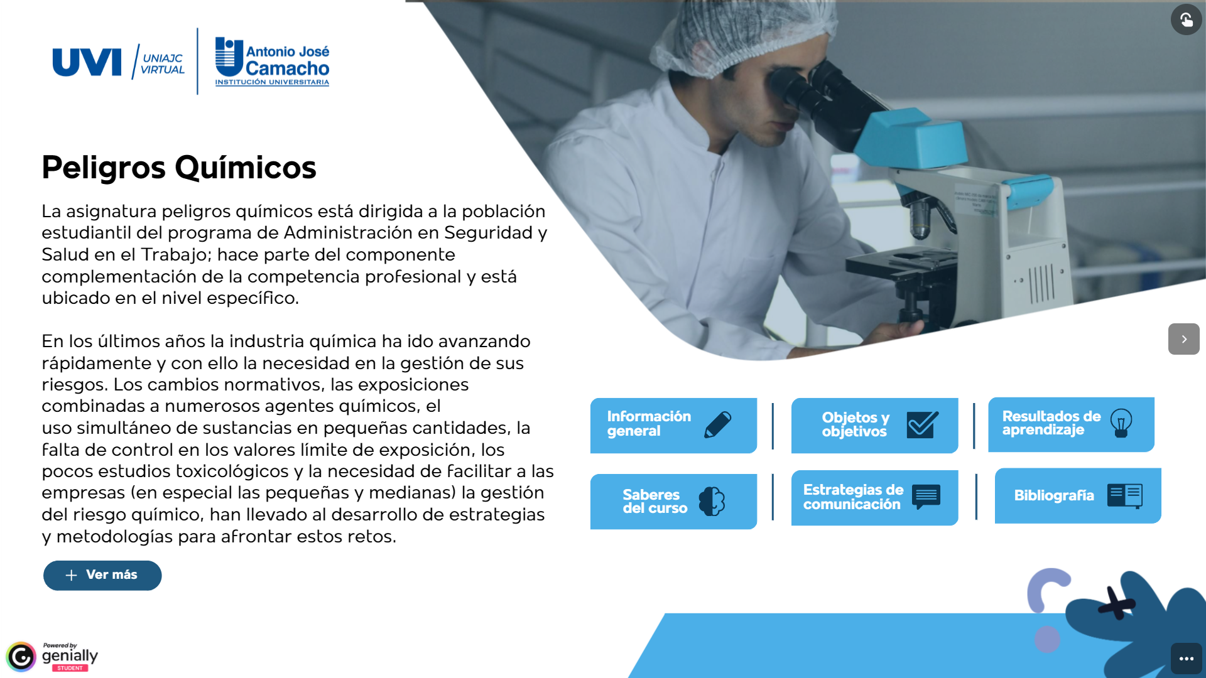

Slide 25
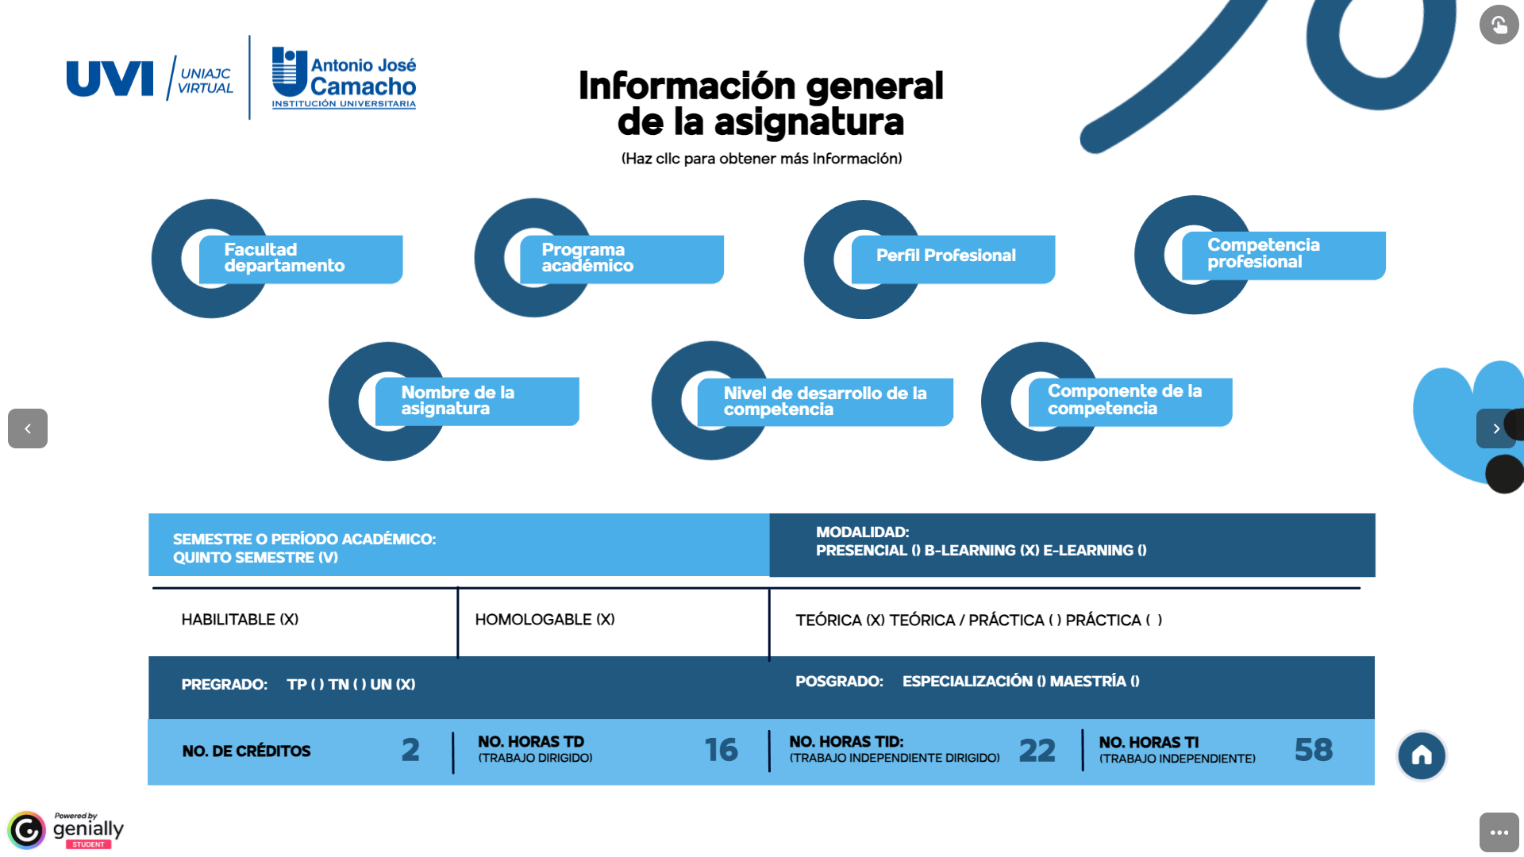

Slide 26


Slide 29
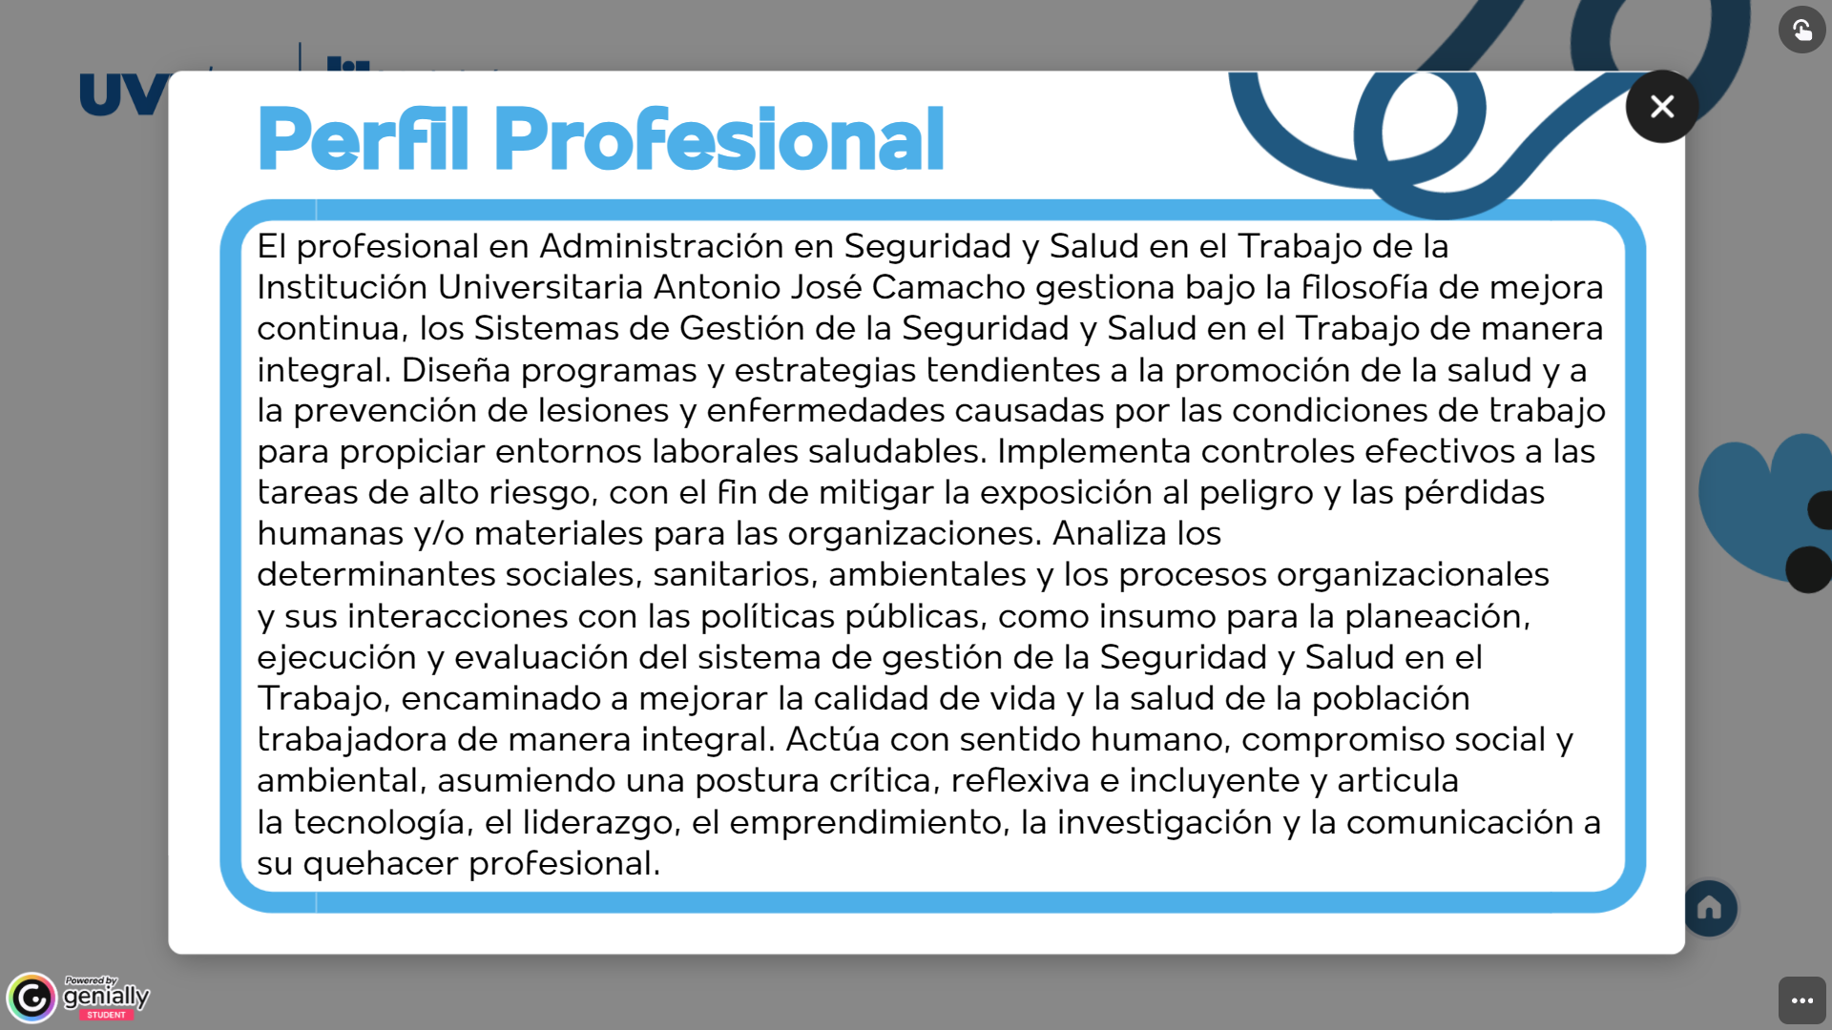

Slide 34
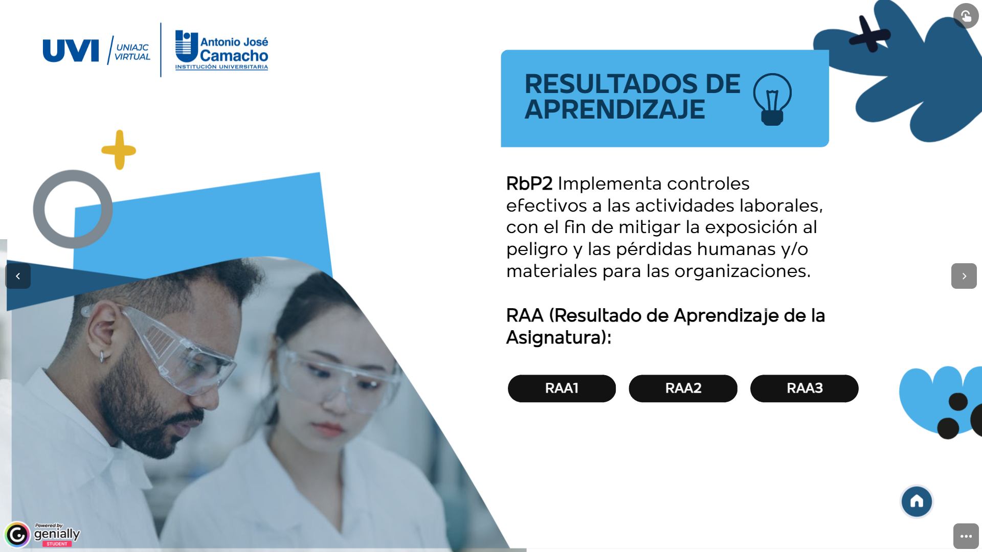

Slide 35
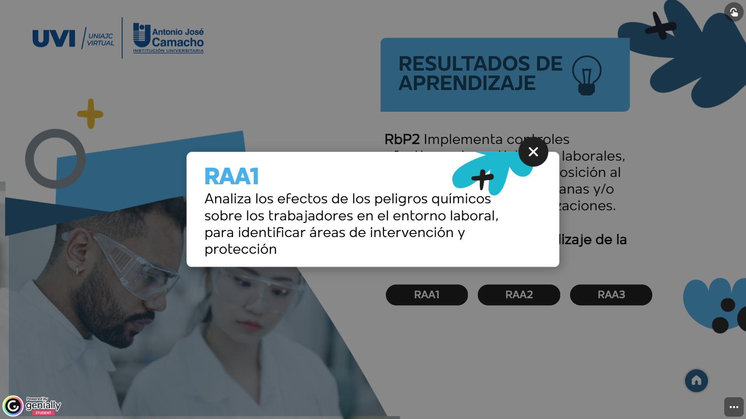

Slide 36
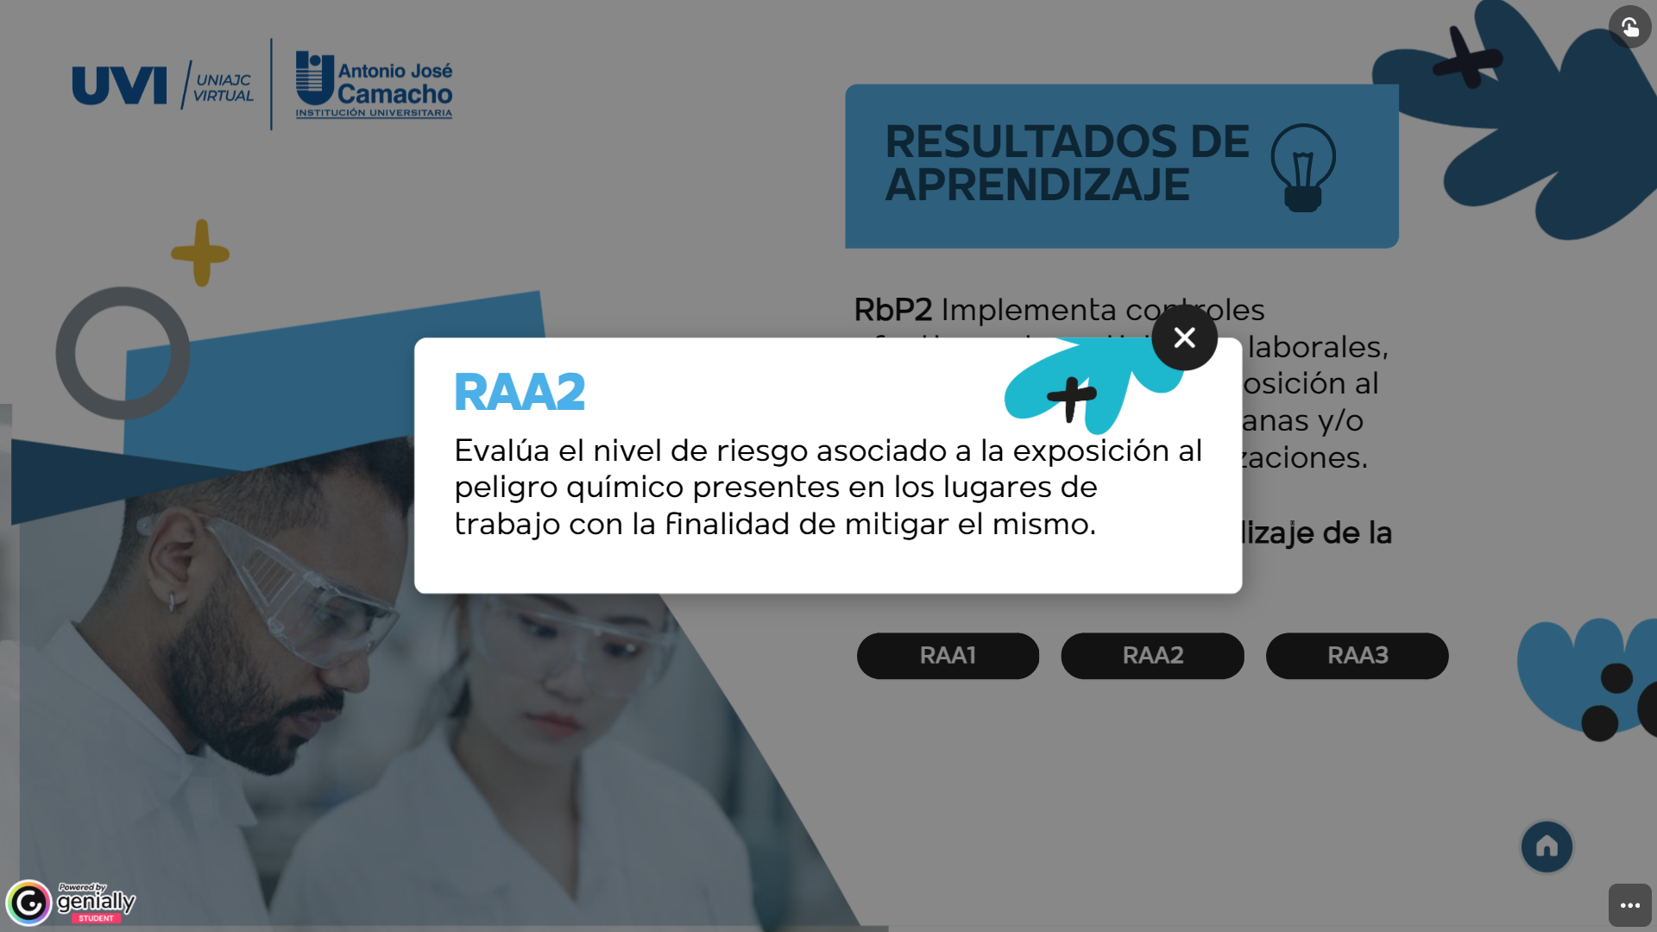

Slide 37
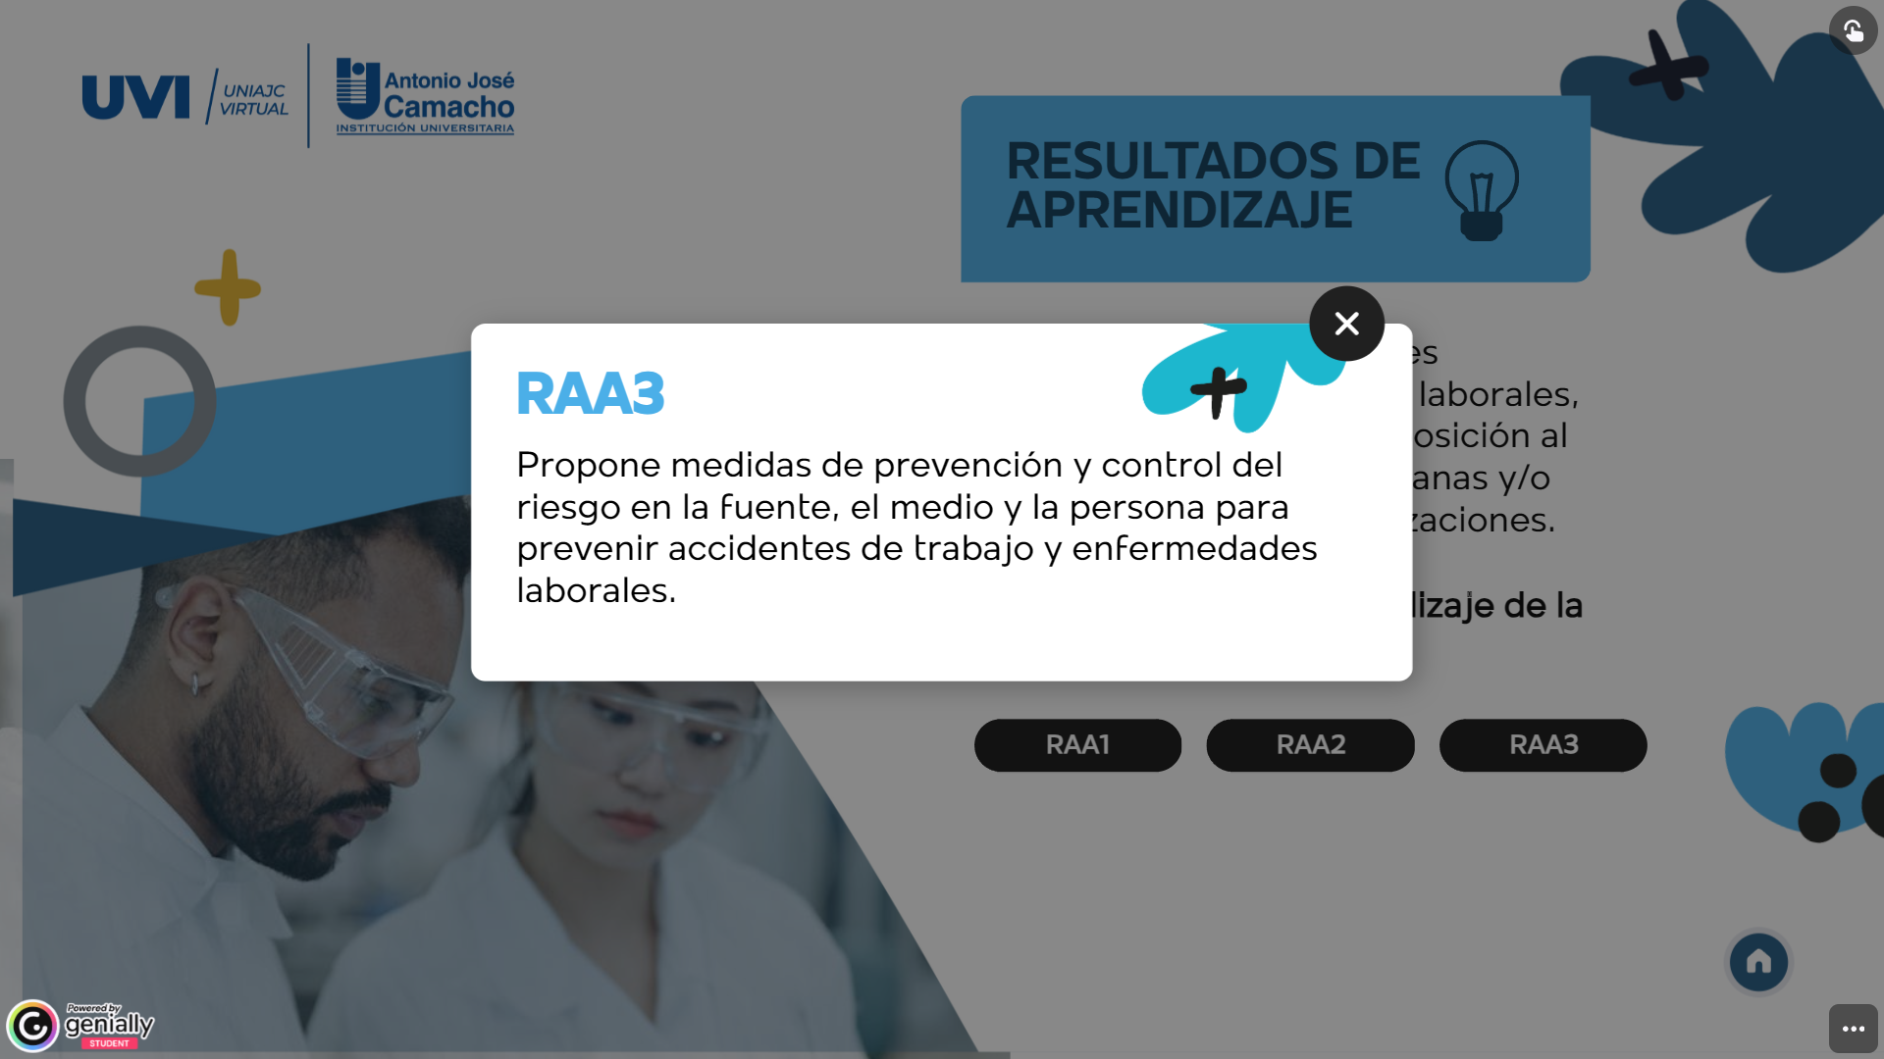

Slide 38
EJERCICIO GRUPAL

Slide 39
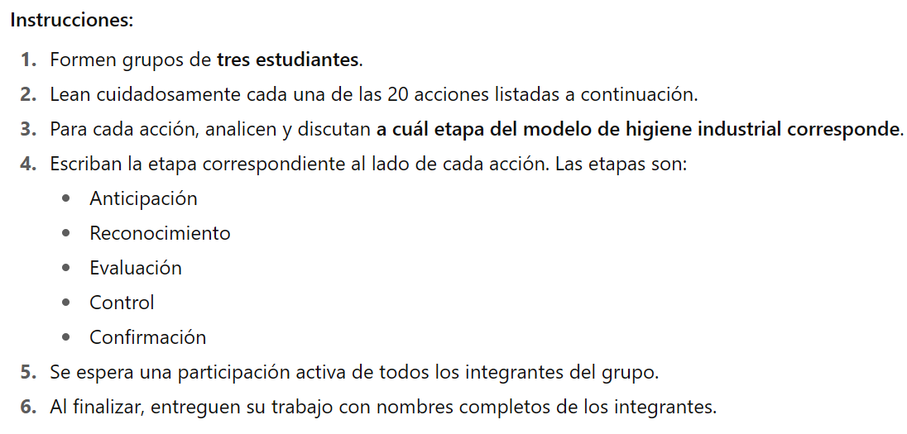
EJERCICIO GRUPAL

Slide 40
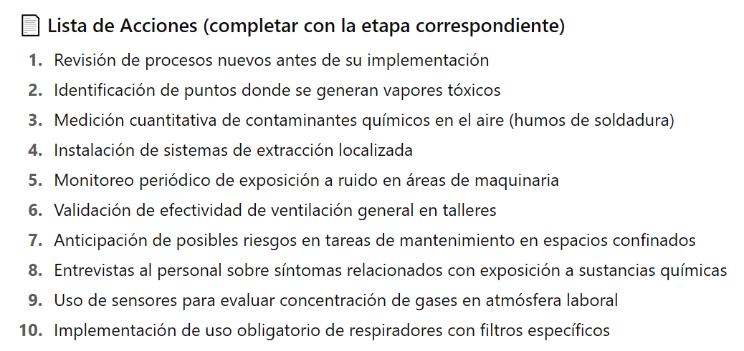
EJERCICIO GRUPAL

Slide 41
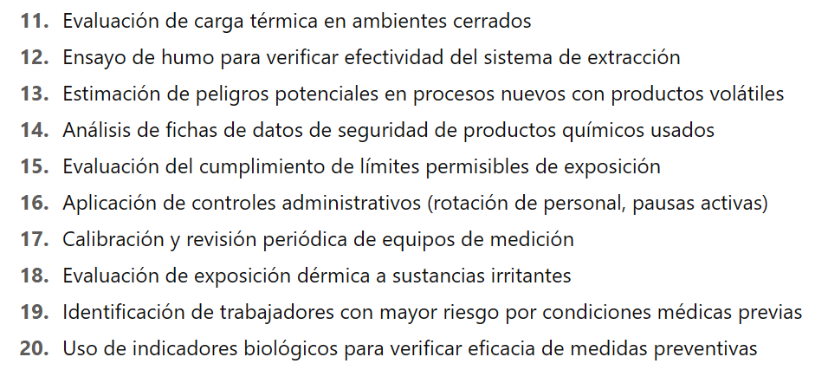
EJERCICIO GRUPAL

Slide 43


Slide 44
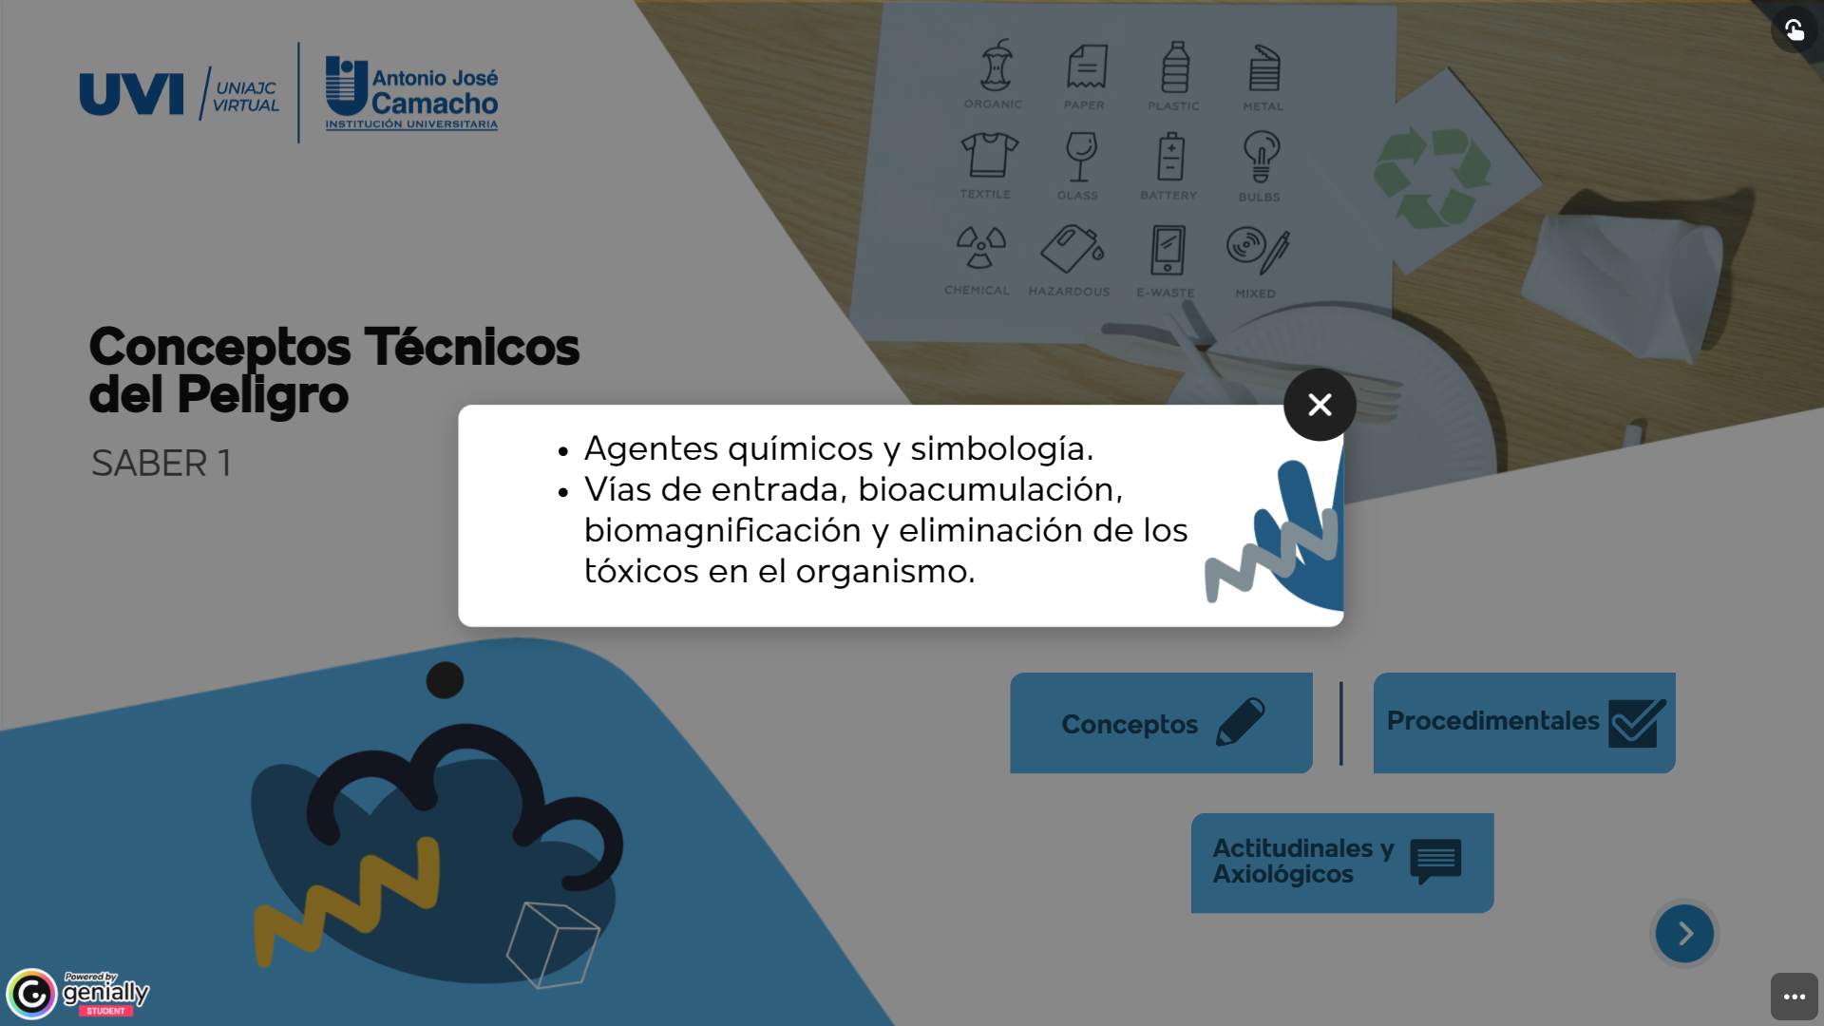

Slide 45


Slide 46
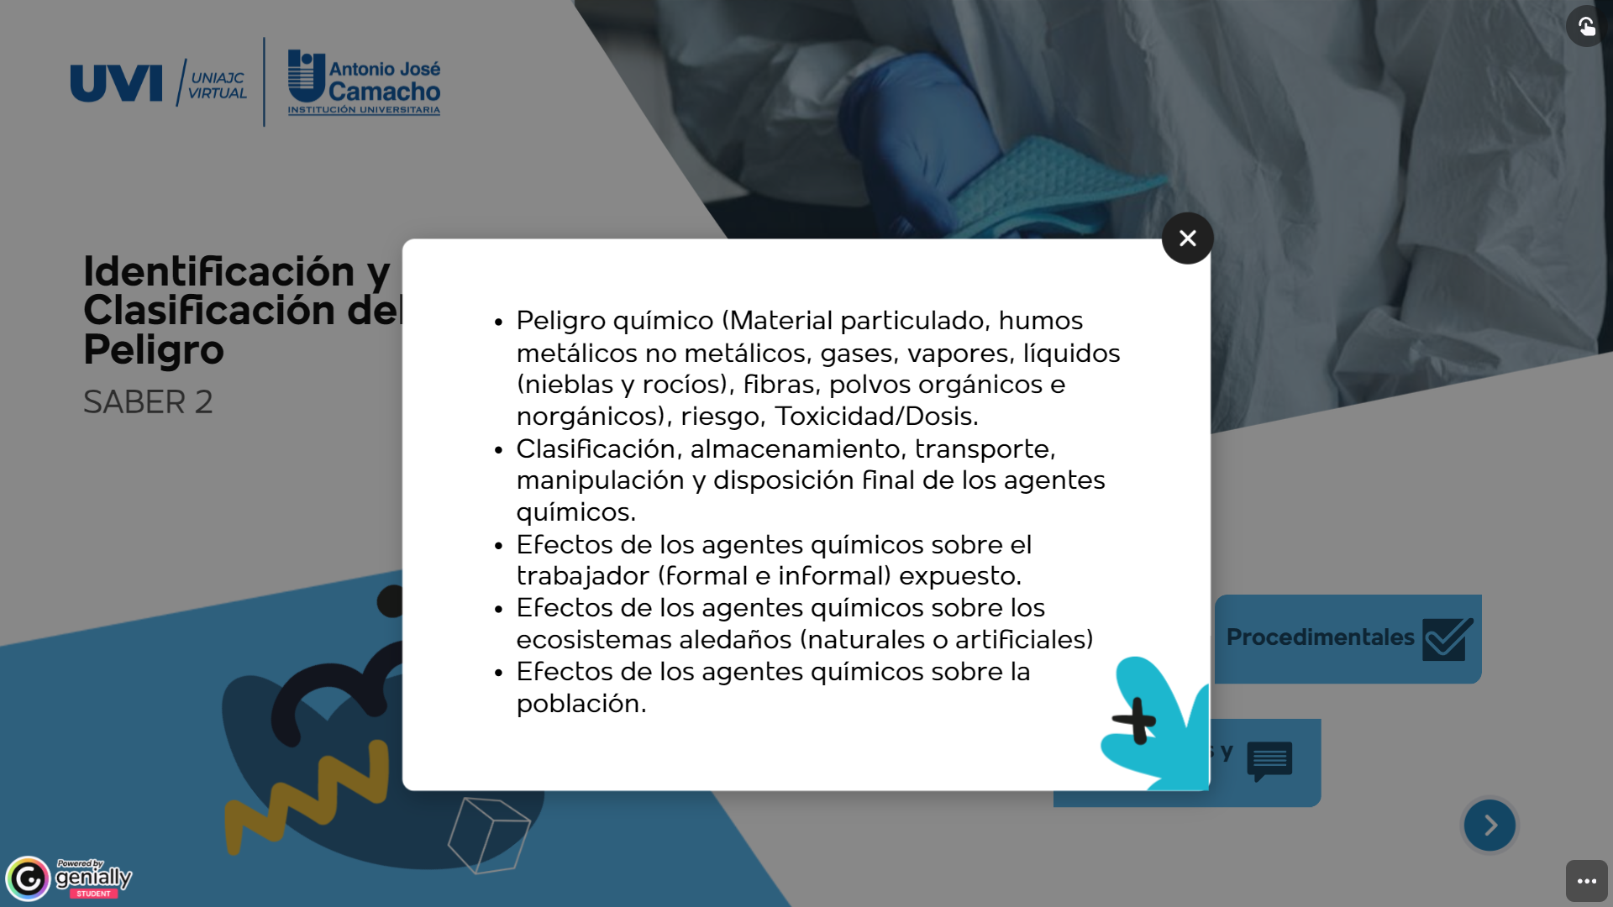

Slide 47


Slide 48
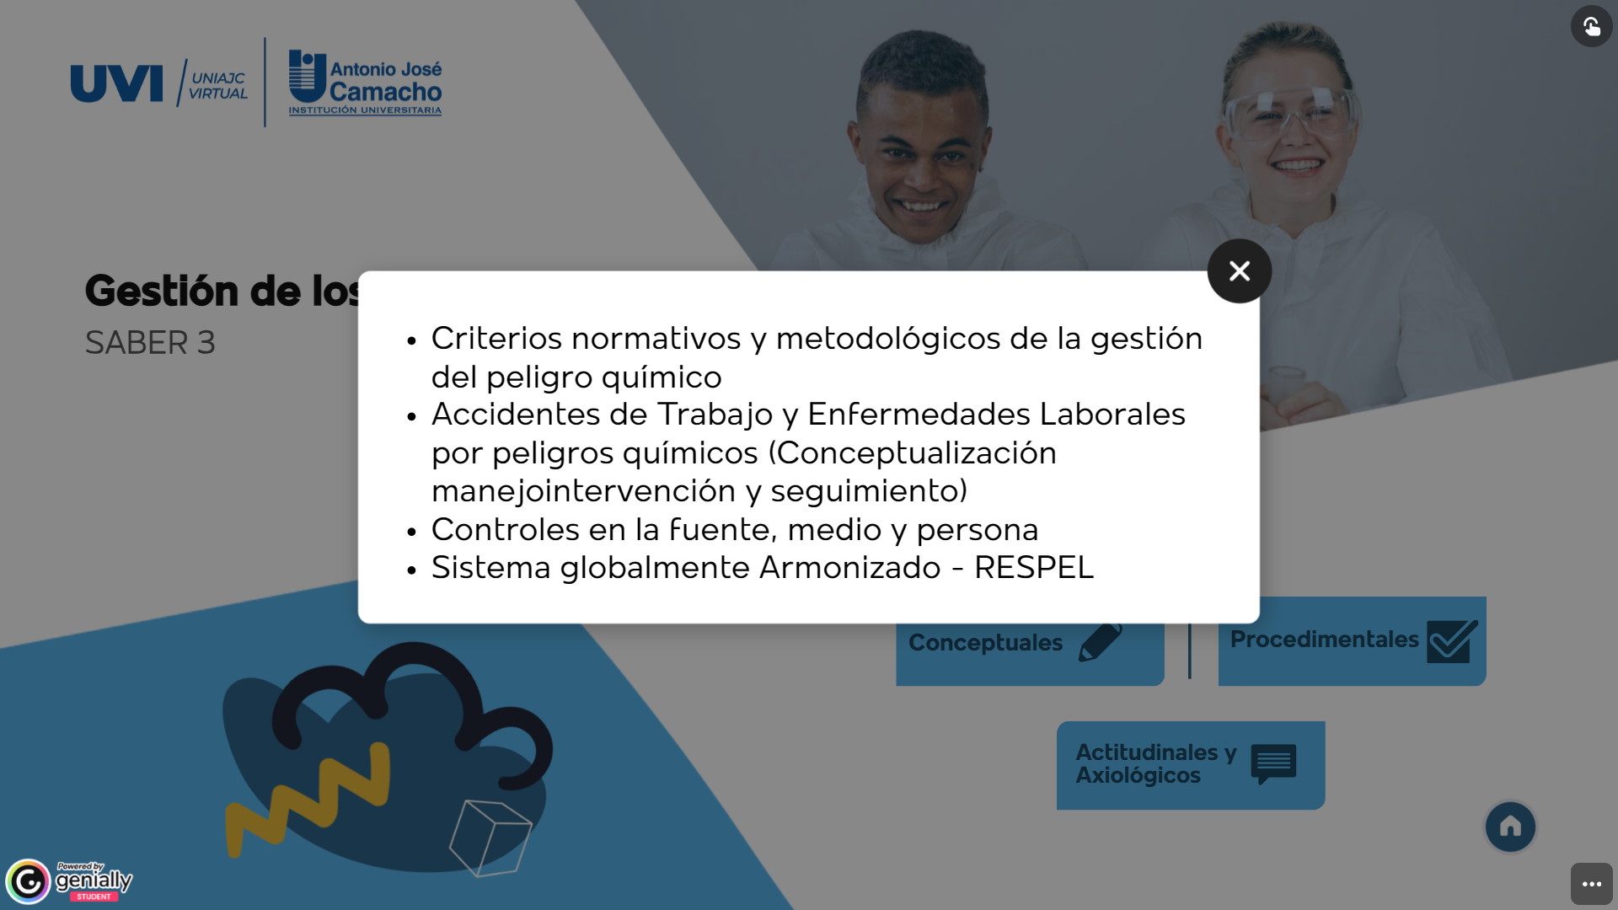

Slide 49

Acuerdo Pedagógico…

Slide 50
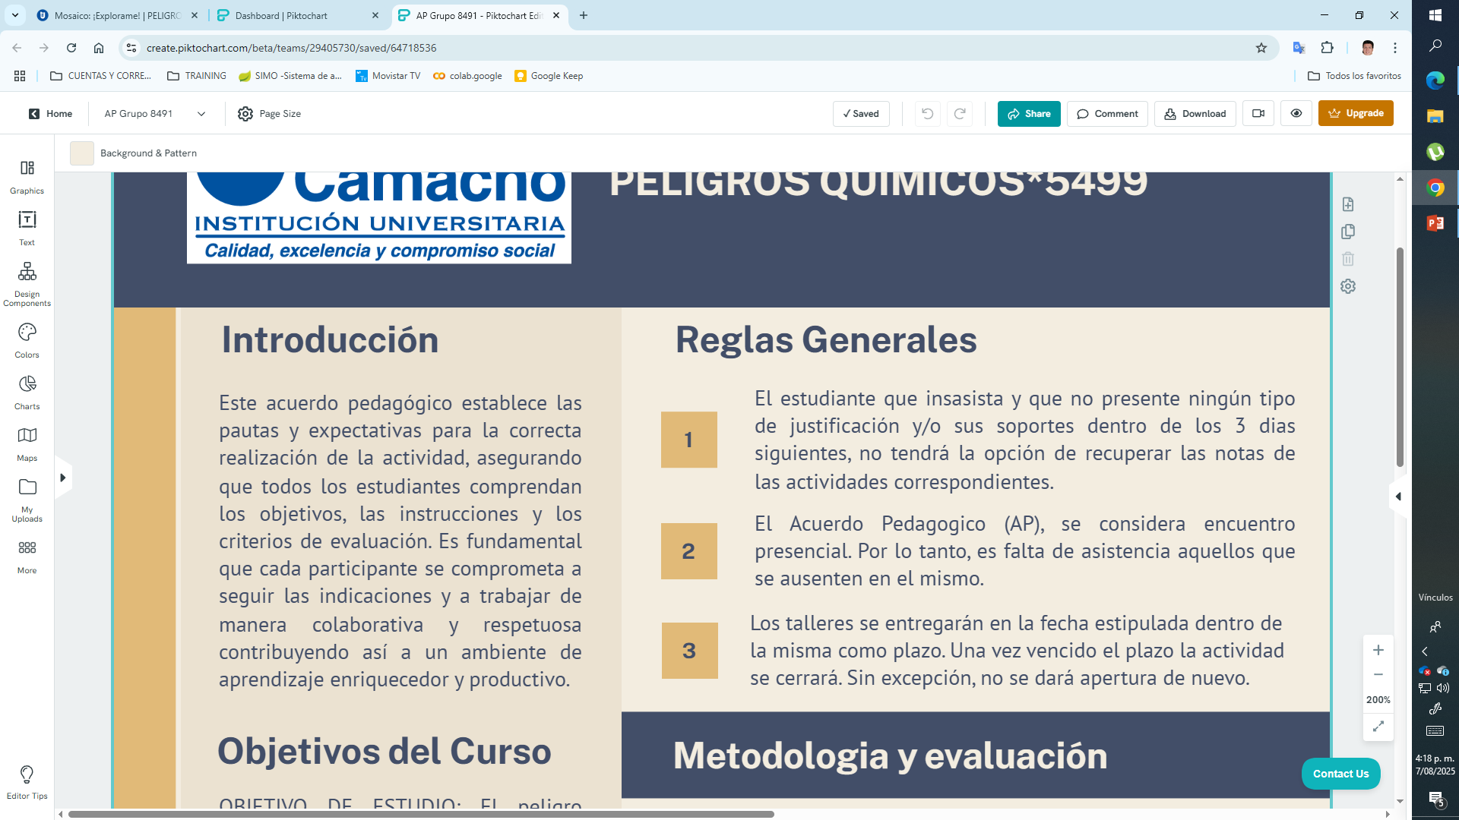

Asistencia a los encuentros…

Slide 51

Toda actividad tiene
fecha de entrega…

Slide 52
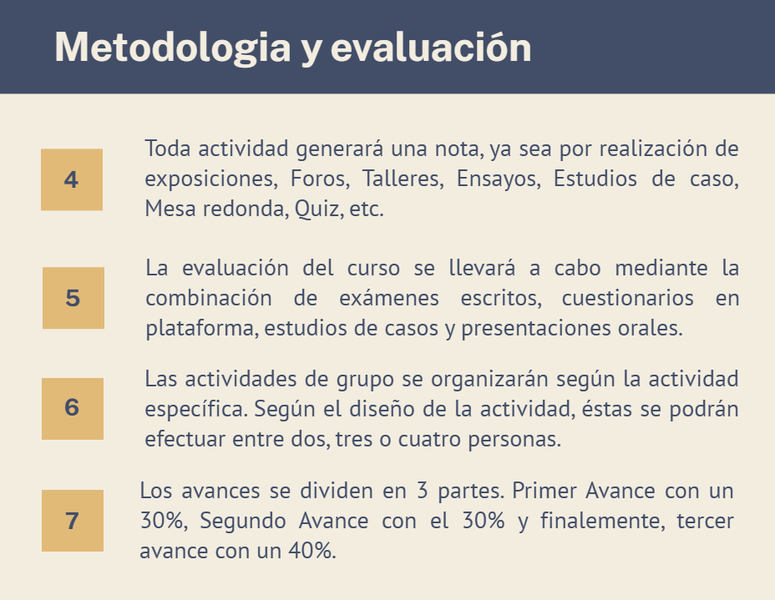

Todo encuentro genera nota…

Slide 53

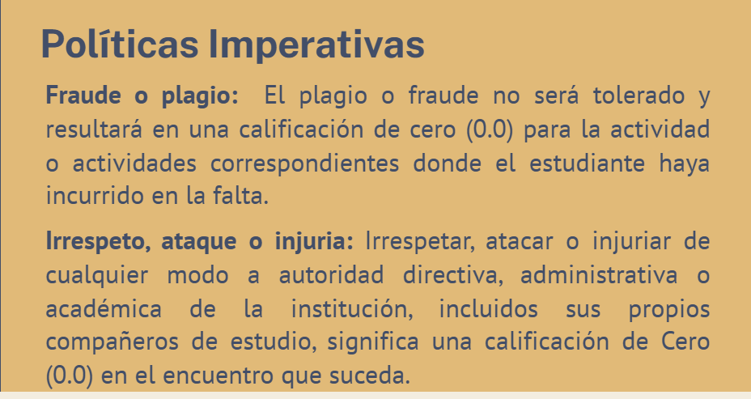
Estrictamente prohibido…

Slide 54
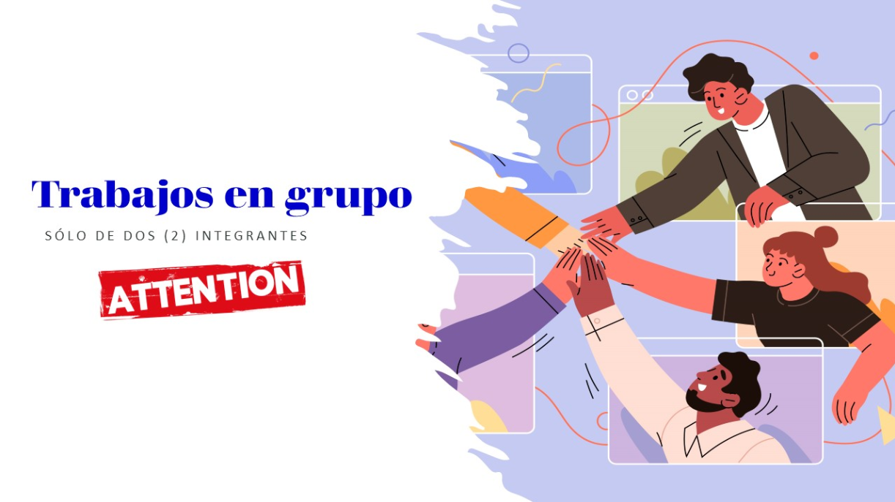
MAXIMO DE 3 ESTUDIANTES CUANDO SEA GRUPAL

Slide 55
Apruebo, Habilito o pierdo…
RANGO | VALORACIÓN
>= 3,0 y <= 5,0 | APROBADO
>= 2,0 y < 3,0 | HABILITACION
< 2,0 | NO APROBADO

Slide 56
Avances…
AVANCE | PORCENTAJE
1ro Formativo | 30%
2do Formativo | 30%
3er Formativo | 40%

Slide 57
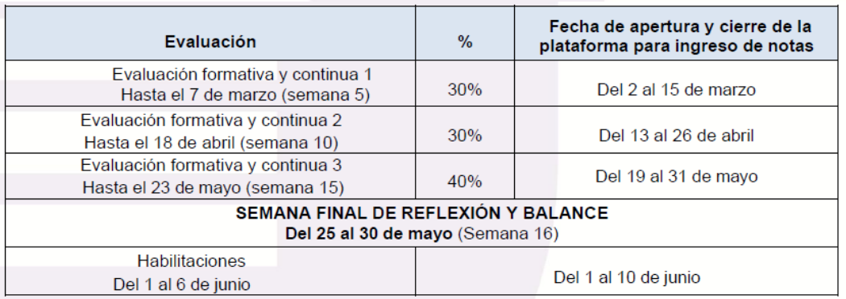
Fechas para los Avances…

Slide 59
